Slide 1

Creación de archivos NIMAS:
Recursos y mejores prácticas
Nicole Gaines, Directora de Proyectos del NIMAC
Liz Schaller, Gerente del NIMAC
Junio 2023

Slide 2
La presentación de hoy
Creación de NIMAS: Recursos clave
  Especificación NIMAS
  Directrices de la Estructura DAISY
Suministro de metadatos en NIMAS
Mejores prácticas: Etiquetas
Mejores prácticas: Contenido NIMAS opcional
  Texto alternativo
  MathML
Consejos finales y recursos adicionales

Slide 3
Preparación de archivos NIMAS:
Recursos clave

Slide 4
Recursos para producir NIMAS
Los tres recursos esenciales para preparar NIMAS son:
  La especificación NIMAS 1.1
  Las Directrices de la Estructura DAISY (DED)
  Las Directrices para Metadatos del NIMAC

Slide 5
La especificación NIMAS
NIMAS 1.1 es el único formato de archivo que el NIMAC puede aceptar.
NIMAS es un subconjunto de DAISY (Z39.86) y cada conjunto de archivos incluye:
  Todo el texto del libro de origen suministrado en un archivo XML
  Un OPF que incluye los metadatos requeridos y el manifiesto del conjunto de archivos
  Un PDF que incluye solo la portada o las cubiertas y la página de derechos de autor
  Todas las imágenes del libro impreso suministradas por separado como archivos de imagen: en formato JPG, PNG o SVG

Slide 6
Requisitos de NIMAS: XML
Se debe emplear el conjunto de elementos de base de NIMAS 1.1 para etiquetar el contenido de los libros de texto.
El conjunto incluye:
  Etiquetas a nivel de documento: dtbook, head, book
  Etiquetas de estructura/jerarquía:
    frontmatter, bodymatter, rearmatter
    level1 a level6, h1 a h6
  Etiquetas de tabla: table, tr, td
  Etiquetas de imagen: imggroup, img, caption
  Elementos de bloque y en línea

Slide 7
Elementos de bloque y en línea
Elementos de bloque
  author
  blockquote
  list
  li
  hd
  note
  p
  sidebar
  cite
  dd
  dl
  dt
Elementos en línea
  em
  q
  strong
  sub
  sup
  br
  line
  linenum
  pagenum
  noteref

Slide 8
Etiquetas para contenido específico
Si algún elemento del conjunto de elementos de base no le es familiar, le aconsejamos que revise la especificación para asegurarse de utilizar el conjunto de etiquetas completo.
Es importante familiarizarse tanto con la especificación como con las Directrices de la Estructura DAISY para asegurarse de etiquetar el contenido correctamente.
Nota: La validación automatizada no puede detectar si contenido específico está etiquetado correctamente. El NIMAC podría requerir un reenvío si la revisión de los archivos o un comentario de un usuario identifica errores en las etiquetas.

Slide 9
La especificación NIMAS:
OPF, PDF e imágenes

Slide 10
El archivo OPF
Todos los conjuntos de archivos NIMAS también deben incluir un OPF que incluya los metadatos requeridos y un manifiesto de todos los archivos en el conjunto de archivos.
En el documento Directrices para Metadatos del NIMAC se proporcionan los requisitos y guías para los metadatos.
Nota especial: Si proporciona MathML en su archivo, las imágenes de reserva también se deben incluir en el manifiesto del OPF.

Slide 11
El PDF
El PDF incluido en el conjunto de archivos NIMAS es solo para fines de verificación y catalogación de los archivos.
Siempre debe incluir la portada y la página de derechos de autor, y las cubiertas, si fuera necesario.
La información que debe estar presente en el PDF del NIMAS incluye:
  título completo
  ISBN(s)
  sello editorial de la editorial
  declaración de derechos de autor

Slide 12
Tamaños de los archivos PDF
Puesto que el PDF no se utiliza en la producción de formatos accesibles, no tiene que ser un archivo de calidad de producción.
El NIMAC a veces recibe archivos PDF excepcionalmente grandes; estos solo aumentan los tiempos de procesamiento y de descarga de los archivos, sin añadir valor para el usuario.
Por favor vuelva a guardar su PDF de modo que tenga solo pocos MB si encuentra que su proceso está produciendo archivos grandes.

Slide 13
Imágenes
La especificación NIMAS requiere que todas las imágenes presentes en el libro de origen se suministren por separado como archivos de imagen en una carpeta con el nombre images.
Se aceptan los formatos SVG, PNG o JPG.
Las imágenes provistas con NIMAS deben ser de 300 dpi en su tamaño y resolución original. (Esto es esencial para la facilidad de uso en la producción de letra agrandada).
No se debe suministrar texto en forma de archivos de imagen.
No se deben usar imágenes para proporcionar páginas enteras de libros.

Slide 14
Calidad de las imágenes
Por favor, al volverlas a guardar, no guarde las imágenes de resolución menor como si fueran de 300 dpi para cumplir con el requisito de dpi.
Volverlas a guardar de esta manera puede generar imágenes borrosas que no son utilizables en la producción de formatos accesibles.
El NIMAC requerirá el reenvío de las imágenes de baja calidad, aunque las propiedades muestren 300 dpi.

Slide 15
Texto en forma de imágenes
El formato NIMAS requiere que el texto del libro se suministre en el archivo XML.
Aunque el texto se presente como imagen en el libro impreso, se necesita suministrar en el archivo XML para NIMAS.
Asimismo, no se deben utilizar imágenes para suministrar páginas enteras de libros.
En el caso de imágenes que contienen texto que no se pueda extraer significativamente de la imagen, se debe repetir el texto como texto alternativo o como nota de producción (prodnote).

Slide 16
Opcional para NIMAS
Para quienes deseen ir más allá de los requisitos de base para NIMAS, las opciones adicionales incluyen:
  Usar el conjunto de elementos DAISY completo para el etiquetado del XML
  Incluir MathML para las notaciones matemáticas y científicas
  Proporcionar texto alternativo para las imágenes y notas de producción (prodnote) para descripciones más largas

Slide 17
Actualizaciones del estándar NIMAS
Por ser un formato publicado en los reglamentos federales, el NIMAS solo se puede cambiar mediante un acto legislativo o normativo.
En el 2023 y 2024, el NIMAC se concentrará en contactar a sus grupos de interés para obtener opiniones respecto a si el NIMAC debería solicitar una actualización de NIMAS mediante un acto normativo.
Sus opiniones serán muy valiosas para este proceso.
¡Esté al tanto de más información!

Slide 18
Directrices de la Estructura DAISY

Slide 19
Las Directrices de la Estructura DAISY
Además de usar las etiquetas prescritas, también se requiere que el etiquetado del contenido para NIMAS se realice conforme a las Directrices de la Estructura DAISY.
Seguir las directrices ayuda a asegurar que sus archivos tengan las etiquetas correctas y sean utilizables para producir formatos accesibles.
La validación automatizada no puede evaluar el cumplimiento de las directrices de la estructura.

Slide 20
Uso de las Directrices de la Estructura DAISY
Las Directrices de la Estructura DAISY proporcionan guías sobre cómo etiquetar los elementos estructurales mayores.
Estas guías incluyen:
  Niveles
  Sintaxis
  Divisiones
  Atributos de clase
  Marcación de nivel alternativo
  Material delantero
  Material del cuerpo
  Material del final

Slide 21
Uso del índice de elementos de las Directrices de la Estructura DAISY (DED)
Las DED también proporcionan un Índice de elementos que lista todos los elementos y atributos de DAISY.
En el índice, pueden encontrar información relacionada con los elementos DAISY, entre ellos:
  definición
  sintaxis
  ejemplos
El índice también se puede usar para encontrar las definiciones de todos los atributos.

Slide 22
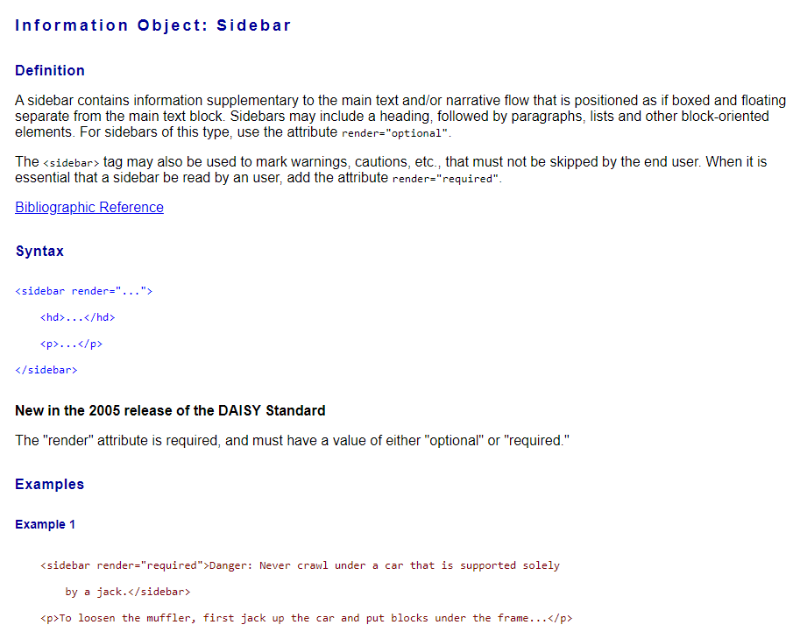
Ejemplo: Sidebar (barra lateral)

Slide 23
Etiquetado correcto y revisión de archivos
Como se mencionó anteriormente, la validación automatizada no puede detectar los errores en la aplicación de las Directrices de la Estructura DAISY.
Sin embargo, si se encuentran problemas en la revisión manual de los archivos, se requerirán correcciones.
Si tiene alguna pregunta sobre cómo etiquetar correctamente contenido específico, por favor contáctenos para recibir ayuda.

Slide 24
Suministro de metadatos en NIMAS

Slide 25
Metadatos requeridos
Todos los archivos NIMAS deben incluir los metadatos requeridos en el OPF del conjunto de archivos.
Incluir metadatos correctos y completos es esencial para asegurarse de que sus materiales se puedan localizar debidamente en el sistema.
La revisión de los metadatos es una parte importante del proceso de certificación de archivos.
Las Directrices para Metadatos del NIMAC se pueden descargar en cualquier momento y se deben usar como guías para presentar los metadatos correctamente.

Slide 26
Búsqueda en el NIMAC
El sistema del NIMAC ofrece un cuadro de texto para búsquedas por título, autor, serie, ISBN, e identificador, y filtros con listas de selección para todos los demás metadatos.
No es como una búsqueda en Google que mostrará resultados similares si no hay una coincidencia exacta.
Es una búsqueda precisa que busca coincidencias idénticas.

Slide 27
Los OPF y los registros en el sistema
Los metadatos suministrados en el OPF se extraen automáticamente una vez cargados para crear el registro del archivo en el sistema del NIMAC.
No incluir los metadatos requeridos causará que esta extracción —y la carga— fracasen.
Este es el caso tanto si carga el archivo manualmente como si lo entrega por FTP.

Slide 28
Revisión de los metadatos por el NIMAC
Al revisar los metadatos del archivo, el NIMAC coteja los metadatos del OPF con el PDF de las páginas de portada, título y derechos de autor que se suministraron en el conjunto de archivos NIMAS.
Usando prácticas normales de catalogación bibliotecaria, revisamos para asegurarnos de que los metadatos suministrados coincidan con el libro, y que el archivo XML refleje esta misma información.
Aunque una editorial utilice internamente metadatos diferentes para llevar sus registros, el libro impreso mismo es la fuente “autorizada” de los metadatos en NIMAS.

Slide 29
Correcciones de metadatos por el personal
El personal del NIMAC realiza habitualmente correcciones menores de los metadatos al momento de revisar los archivos para que estos se puedan certificar.
Las correcciones se guardan automáticamente en el sistema y en el OPF.
Sin embargo, podríamos requerir que el proveedor corrija los metadatos si hay numerosos errores que afectan una entrega o un problema que afecta a un gran número de archivos.

Slide 30
Las Directrices para Metadatos del NIMAC
Por favor lea las Directrices para Metadatos del NIMAC si trabaja con el NIMAC desde hace poco o cuando tenga preguntas sobre cómo incluir metadatos correctos.
Si es una editorial que trabaja con un proveedor, por favor asegúrese de suministrar los metadatos completos para la presentación en NIMAS.
También con mucho gusto le ayudaremos a iniciar ese proceso.

Slide 31
Actualizaciones respecto a los metadatos
El NIMAC instaurará dentro de poco dos cambios menores en los metadatos para simplificar los requisitos:
  ‘Lugar de la editorial’ se eliminará como requisito.
  ‘Edición numérica’ utilizará solo la etiqueta nimas-SourceEdition.
  DCTERMS.description.version se usará únicamente para una edición nacional/estatal.

Slide 32
Cronograma de las actualizaciones de metadatos
Esperamos anunciar los cambios hacia fines del verano.
Habrá un período de gracia para que las editoriales y los proveedores puedan implementar los cambios en sus flujos de trabajo.
Durante ese período, si Lugar de la Editorial o el elemento DCTERMS para la edición numérica están presentes en el OPF, se hará caso omiso de ellos.
Se dará más información cuando nos acerquemos a la implementación de esos cambios.

Slide 33
Consultas sobre metadatos
Si tiene alguna duda sobre si va por buen camino con los metadatos para un título o un programa específico, aceptamos con gusto sus consultas.
Solo envíenos un correo electrónico a nimac@aph.org.
Podemos cotejar su PDF de la cubierta/portada/página de derechos de autor con el OPF y hacerle saber si hay algún problema o alguna pregunta.
Le animamos a aprovechar este servicio, especialmente si está preparando un programa nuevo con muchos archivos.

Slide 34
Herramienta de conversión de Excel a OPF
Tal como se mencionó en la primera sesión de esta serie de dos partes, el NIMAC ofrece una herramienta gratuita en el sistema para generar metadatos etiquetados y formateados correctamente en el OPF.
Le animamos a explorar esta opción, especialmente si está preparando un programa muy grande para entrega.
Nota: No sabemos cuándo actualizaremos la herramienta de Excel a OPF para ajustarla a los cambios próximos en los metadatos.

Slide 35
Uso de la herramienta de conversión de Excel a OPF
Para utilizar esta herramienta:
  Descargue la plantilla de metadatos de la pestaña Resources (Recursos) en su cuenta del NIMAC.
  Llene una fila de la hoja para cada OPF que necesite.
  Cárguela usando la opción “Transform Excel to OPF” (Convertir Excel a OPF) del menú.
El sistema le enviará inmediatamente por correo electrónico un archivo comprimido que incluye un OPF “iniciador” para cada elemento incluido en la hoja Excel.

Slide 36
Para completar el OPF
El OPF “iniciador” contendrá todos los metadatos etiquetados y formateados correctamente, pero no estará completo.
Necesitará agregar las secciones <manifest> y <spine> del OPF.
¡Entonces su archivo estará listo para uso en el conjunto de archivos NIMAS!

Slide 37
Mejores prácticas: Etiquetas específicas
listas
glosarios
tablas
paginación/saltos de página
líneas para rellenar
<p> versus <br />

Slide 38
Etiquetas para listas
En el etiquetado de listas, el atributo de “tipo” no es necesario para las listas que no incluyen numeración ni viñetas (tal como en un índice de contenido o un índice alfabético).
Sin embargo, para las listas que sí tienen viñetas o numeración, hay tres opciones del atributo de “tipo”:
  Desordenado <list type=“ul”>
  Ordenado <list type=“ol”>
  Preformateado <list type=“pl”>

Slide 39
Tipos de listas: Detalles
Cómo se utiliza cada tipo de lista:
  Desordenado <list type=“ul”>
    Cuando se etiqueta este tipo de lista, la lista se *debería* generar automáticamente con viñetas para cada elemento de la lista <li> cuando se usa el archivo NIMAS para producir un formato accesible.
  Ordenado <list type=“ol”>
    Cuando se selecciona este tipo, la numeración se *debería* colocar automáticamente para cada elemento de la lista cuando se usa el archivo NIMAS.

Slide 40
Más detalles
  Preformateado <list type=“pl”>
    En este tipo de lista, el software de conversión no coloca automáticamente ninguna numeración cuando se usa el archivo NIMAS.
    Cualquier tipo de numeración u otra designación de los elementos de la lista es proporcionado por el proveedor dentro de cada etiqueta de elemento de lista (<li>).
Nota al margen: Los glosarios son un tipo especial de lista desordenada que se deben etiquetar usando la etiqueta <dl>, lista de diccionario, conjuntamente con <dt>, término de diccionario, y <dd>, definición de diccionario. En un momento se hablará más sobre esto.

Slide 41
Etiquetas para listas: Consejos útiles
Evite usar etiquetas <p> dentro de etiquetas <li>.
  Puede usar la etiqueta opcional <lic>, componente de elemento de lista, si desea etiquetar dos componentes en un elemento de lista.
  Estos dos ejemplos son igualmente aceptables:
    <li>Great Smoky Mountains, 55</li>
    O BIEN
    <li><lic>Great Smoky Mountains, </lic><lic>55</lic></li>
Recomendación práctica: Si tiene más de dos componentes en un elemento de la lista, considere etiquetar el contenido como una tabla.

Slide 42
Etiquetas para listas: Consejos útiles
Si selecciona el tipo de lista ordenada (“ol”), por favor no incluya también la numeración dentro de las etiquetas <li>. (Esto tendría como resultado una doble numeración de los elementos de la lista cuando el software genere las etiquetas correctamente).
Recomendación práctica: cualquier lista se puede etiquetar como una lista preformateada (<list type=”pl”) y las viñetas o la numeración se incluyen en las etiquetas <li>. Esto es más admitido por los software de conversión.

Slide 43
Vínculos para las entradas en los índices alfabéticos e índices de contenido.
El uso de vínculos internos al etiquetar un índice alfabético o un índice de contenido es opcional, pero pueden ser muy útiles cuando se usa NIMAS para generar formatos digitales como EPUB y HTML.
Los vínculos se pueden incluir con o sin etiquetas <lic>:
  <li>Great Smoky Mountains, <a href="#p55">55</a> </li>
  O BIEN
  <li><lic>Great Smoky Mountains, </lic>
  <lic><a href="#p55">55</a></lic>
  </li>

Slide 44
Etiquetas para glosarios
Los glosarios se etiquetan usando la etiqueta de lista de definición <dl> especial, conjuntamente con las etiquetas de término <dt> y de definición <dd>.
Sintaxis:
  <dl>
  <dt></dt><dd></dd>
  <dt></dt><dd></dd>
  <dt></dt><dd></dd>
  </dl>
Recordatorio importante: Las etiquetas <dl> encierran la lista, no las entradas individuales del glosario.

Slide 45
Extracto de muestra de un glosario
  <level1 class="glossary">
  <h1>Glossary</h1>
  <level2 class="alphabetic_division ">
  <h2>A</h2>
  <dl>
  <dt>AA, Aas.</dt><dd>Abreviatura para las alteraciones realizadas por el autor usadas en la corrección de pruebas.</dd>
  <dt>acceso</dt><dd>En la terminología de informática, la capacidad de obtener y utilizar datos almacenados electrónicamente.</dd>
  <dt>amplificar</dt><dd>Aumentar la amplitud de una señal.</dd> </dl>
  </level2>
  </level1>

Slide 46
Listas versus tablas
Si hay dos o más componentes en cada elemento de la lista, podría ser apropiado marcar la lista como una tabla.
Por ejemplo, podría ser más apropiado que los glosarios multilingües se etiqueten como una tabla.
Si tiene preguntas acerca de cómo capturar mejor el contenido en las etiquetas NIMAS, siéntase en libertad de comunicarse con nosotros para obtener ayuda en nimac@aph.org o +1 877-526-4622.

Slide 47
Etiquetas para tablas
Las tablas se marcan usando el elemento <table> en combinación con estas etiquetas:
  <caption>
  <thead> (contiene la fila de los encabezados de columnas)
  <tbody> (opcional - cuerpo principal de la tabla)
  <tr> (fila de la tabla)
  <th> (celda que contiene la información del encabezado de la columna)
  <td> (celda que contiente los datos de la tabla)
Recordatorio importante: Las tablas no se deben proporcionar como imágenes en NIMAS. Deben estar capturadas en el XML.

Slide 48
Encabezados de tablas
Las tablas en los materiales de instrucción para los grados K a 12 pueden ser simples o complejas. Por ejemplo, algunas tablas podrían no incluir una leyenda o un pie de página.
Sin embargo, es común que las tablas incluyan encabezados de las columnas.
Este contenido siempre se debe etiquetar correctamente usando las etiquetas <thead> y <th>.
Estas etiquetas son especialmente importantes para la navegación cuando NIMAS se usa para producir formatos digitales como DAISY o EPUB.

Slide 49
Etiquetas para los encabezados de columnas
Texto original
Etiquetas
<table border="1">
<thead>
<tr>
<th>Parent Company</th>
<th>Divested Business</th>
</tr>
</thead>
<tr>
<td>U.S. Sprint</td>
<td>Cellular phone</td>
</tr>
<tr>
<td>Union Pacific</td>
<td>Oil, gas</td>
</tr>
<tr>
<td>Viacom</td>
<td>Cable TV</td>
</tr>
</table>
Parent Company | Divested Business
U.S. Sprint | Cellular phone
Union Pacific | Oil, gas
Viacom | Cable TV

Slide 50
Etiquetas de paginación/salto de página
Se requieren etiquetas de paginación o <pagenum> en todos los archivos NIMAS creados para materiales impresos.
El atributo “page” también debería estar presente en todas las etiquetas <pagenum>.
  page=“front” es para los números romanos encontrados en el material delantero.
  page=“normal” es para la paginación solo con números enteros (por ej., 224).
  page=“special” es para cualquier otro contenido (por ej., N-12 o una etiqueta vacía)

Slide 51
Manejo de páginas sin numeración
Recordatorios especiales:
1. Aunque el material impreso no tenga números de página, se requieren etiquetas para indicar dónde están los saltos de página físicos.
Una página sin numeración que no está dentro de una secuencia numerada, se etiqueta usando una etiqueta <pagenum> vacía con un atributo “page” de “special”:
Ejemplo: <pagenum id=p35 page=“special” />
No use page=”normal” con una etiqueta <pagenum> vacía.
2. Las páginas sin numeración que están dentro de la secuencia de paginación numerada, se etiquetan y numeran como si mostraran un número en la página física.

Slide 52
Líneas para rellenar
Las líneas en blanco para ser rellenadas por los estudiantes son comunes en los materiales para los grados K a 12, especialmente los cuadernos de trabajo.
No hay un elemento XML en NIMAS para las líneas para rellenar.
La mejor opción es utilizar caracteres de subrayado dentro de etiquetas <span> para capturar estas líneas.
Ejemplos:
  <span class=“WOL”>____________________</span>
  O BIEN
  <span class=“blankline”>__________________</span>

Slide 53
Uso de <p> para codificar espacios en blanco
Si bien es necesario capturar las líneas para rellenar en NIMAS, normalmente no se deben utilizar etiquetas para tratar de reproducir espacios en blanco en una página donde estos no transmiten significado.
Las etiquetas NIMAS son semánticas y no tienen el propósito de capturar la distribución física exacta de las páginas impresas.
Por favor no utilice etiquetas <p> para crear un espacio en blanco en una página.
Si fuera necesario, se pueden usar etiquetas de salto de línea <br />, pero el uso de estas etiquetas se debe mantener al mínimo.

Slide 54
Mejores prácticas:
Contenido opcional en NIMAS
descripciones de imágenes
MathML

Slide 55
Texto alternativo
El texto alternativo se recomienda, pero no se requiere, para NIMAS.
Sin embargo, el atributo alt tiene que estar presente en todas las etiquetas <img>.
El texto alternativo no debe ser de más de 1 o 2 oraciones.
Las descripciones más largas de imágenes más complejas se pueden suministrar usando el elemento <prodnote>.
Por favor consulte los recursos para descripción de imágenes, Image Description Resources , para obtener más información.

Slide 56
Suministro de texto alternativo de buena calidad
El NIMAC recomienda enfáticamente que el personal de la editorial escriba o, como mínimo, revise todo texto alternativo suministrado con sus archivos NIMAS.
Para que el texto alternativo sea útil para los estudiantes, debe estar escrito claramente, ser gramaticalmente correcto, ser apropiado para la edad y ser pertinente al texto.
Si el texto alternativo incluye errores ortográficos o errores gramaticales, el NIMAC requerirá que se corrijan o se eliminen del archivo.

Slide 57
MathML

Slide 58
Suministro de MathML en NIMAS
MathML es una marcación opcional para NIMAS que vuelve accesibles las notaciones matemáticas y científicas.
MathML 3.0 es el estándar actual, pero todavía se puede aceptar MathML 2 para NIMAS.
El documento de guía MathML in NIMAS en el sitio web del NIMAC también incluye la información provista en las diapositivas siguientes.
Los archivos NIMAS que incluyen MathML tienen que incluir la declaración correcta al inicio del archivo XML.

Slide 59
Muestra de la declaración de MathML 3
<?xml version="1.0" encoding="UTF-8"?>
<!DOCTYPE dtbook PUBLIC "-//NISO//DTD dtbook 2005-3//EN"
"http://www.daisy.org/z3986/2005/dtbook-2005-3.dtd" [
<!ENTITY % MATHML.prefixed "INCLUDE" >
<!ENTITY % MATHML.prefix "m">
<!ENTITY % mathML3 PUBLIC "-//W3C//DTD MathML 3.0//EN" "http://www.w3.org/Math/DTD/mathml3/mathml3.dtd">
%mathML3;
<!ENTITY % externalFlow "| m:math">
<!ENTITY % externalNamespaces "xmlns:m CDATA #FIXED 'http://www.w3.org/1998/Math/MathML'">]>
<dtbook version="2005-3" xml:lang="en-US" xmlns="http://www.daisy.org/z3986/2005/dtbook/" xmlns:m="http://www.w3.org/1998/Math/MathML">

Slide 60
Muestra de la declaración de MathML 2
<?xml version="1.0" encoding="UTF-8"?>
<!DOCTYPE dtbook PUBLIC "-//NISO//DTD dtbook 2005-3//EN"
"http://www.daisy.org/z3986/2005/dtbook-2005-3.dtd" [
<!ENTITY % MATHML.prefixed "INCLUDE" >
<!ENTITY % MATHML.prefix "m">
<!ENTITY % MATHML.Common.attrib
"xlink:href CDATA #IMPLIED
xlink:type CDATA #IMPLIED
class CDATA #IMPLIED
style CDATA #IMPLIED
id ID #IMPLIED
xref IDREF #IMPLIED
other CDATA #IMPLIED
xmlns:dtbook CDATA #FIXED 'http://www.daisy.org/z3986/2005/dtbook/'
dtbook:smilref CDATA #IMPLIED" >
<!ENTITY % mathML2 PUBLIC "-//W3C//DTD MathML 2.0//EN"
"http://www.w3.org/Math/DTD/mathml2/mathml2.dtd" >
%mathML2;
<!ENTITY % externalFlow "| m:math">
<!ENTITY % externalNamespaces "xmlns:m CDATA #FIXED
'http://www.w3.org/1998/Math/MathML'">]>
<dtbook version="2005-3" xml:lang="en-US" xmlns="http://www.daisy.org/z3986/2005/dtbook/" xmlns:m="http://www.w3.org/1998/Math/MathML">

Slide 61
Imágenes de reserva para MathML
Se tiene que proporcionar imágenes de reserva para todas las expresiones en MathML en el conjunto de archivos.
(No se olvide de hacer referencia a ellas en el manifiesto del OPF).
Los archivos de las imágenes de reserva deben estar en 300 dpi.
Se usa el atributo altimg para hacer referencia a la imagen. Por ejemplo:
  <m:math altimg="./images/thruout/Equationp23.jpg" alttext="">

Slide 62
Atributo alttext en MathML
No se requiere texto alternativo para MathML.
Sin embargo, se requiere que el atributo alttext esté presente en las etiquetas de las expresiones matemáticas. Por ejemplo:
  <m:math altimg="./images/ch1/equationp32.jpg" alttext="">
Deje el atributo vacío a menos que esté proporcionando una descripción de la ecuación.
Por favor no incluya texto marcador de posición, tal como “math”, ni el nombre del archivo de imagen.

Slide 63
Preparación de NIMAS:
Tres recordatorios finales

Slide 64
1: Siempre transcriba la portada o página de título completa en el XML
La mayoría de los programas de software que usan archivos NIMAS hacen caso omiso de las etiquetas <doctitle> y <docauthor>.
Además de estos campos obligatorios de metadatos en el XML, se debe transcribir el contenido completo de la portada o página de título en el XML.
Cuando información bibliográfica esencial, tal como el título completo, el ISBN, el nombre de la editorial, la serie o la edición estatal, solo aparece en la cubierta, la cubierta también se tiene que transcribir en el XML.

Slide 65
2: No incluir metadatos en <head /> en el archivo XML
Por favor no incluya metadatos en la etiqueta <head> del archivo XML para NIMAS.
Aunque DAISY completo sí permite que se suministren metadatos en este elemento, eso no es válido para NIMAS.
Los metadatos para NIMAS se proporcionan en el OPF.
La especificación NIMAS indica que la etiqueta <head> esté vacía.
Incluir metadatos en <head> puede retrasar la certificación.

Slide 66
3: Revise si hay archivos extraños en el archivo comprimido (y elimínelos)
Si se usa una computadora Mac para comprimir el conjunto de archivos, es posible que archivos extraños terminen incluidos en el archivo comprimido.
Estos archivos adicionales podrían causar que falle el proceso de carga en lotes de OverDrive.
Por favor asegúrese de que no se añada ningún archivo adicional generado por Mac al archivo comprimido.
También asegúrese de no incluir ningún otro archivo, tal como una captura de pantalla del asistente de validación, en el archivo comprimido.

Slide 67
¡Recursos del NIMAC!
El NIMAC tiene videos archivados y presentaciones en PowerPoint descargables en su sitio web que puede accesar en cualquier momento.
Allí podrá encontrar vínculos a los recursos mencionados en esta presentación, así como recursos descargables adicionales.
Le animamos a visitar en nuestro sitio web la página Publishers & Conversion Houses dirigida a las editoriales y proveedores de servicios de conversión.

Slide 68
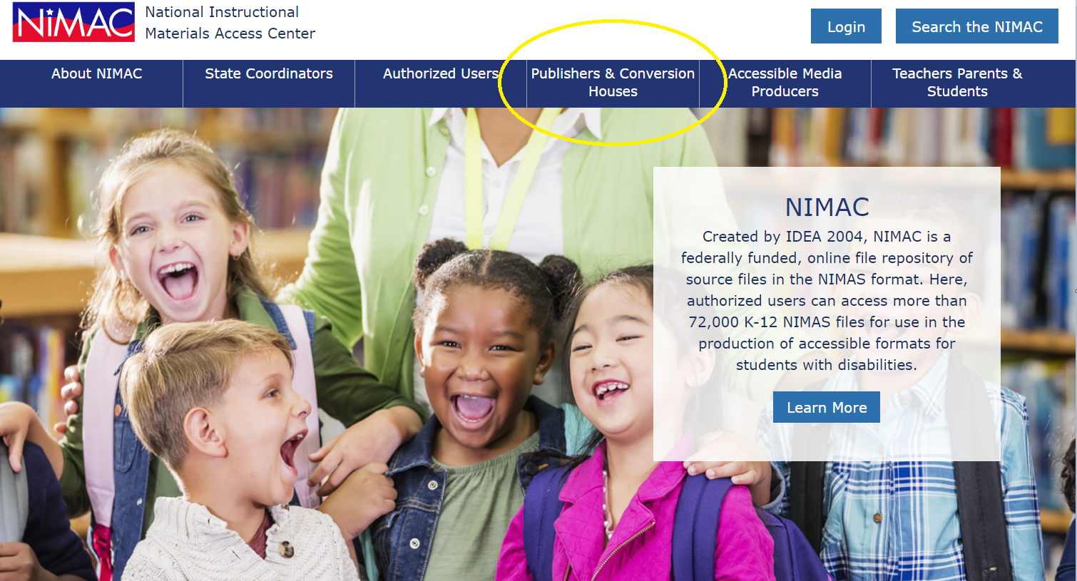
https://nimac.us

Slide 69
Sitio web del Centro Nacional AEM
Además de los recursos hallados en el sitio web del NIMAC, el NIMAC trabajó con personal del Centro Nacional AEM en la revisión y actualización de sus recursos relacionados con NIMAS.
Los recursos en el sitio web del Centro AEM que podrían ser útiles incluyen:
  NIMAS 1.1 Specification (Especificación NIMAS 1.1)
  Creating NIMAS Files (Creación de archivos NIMAS)
  NIMAS Exemplars (Ejemplos de NIMAS)

Slide 70
¿Preguntas?
No dude en comunicarse con nosotros para obtener asistencia:
nimac@aph.org
877-526-4622
El contenido de este recurso fue desarrollado bajo una subvención del Departamento de Educación de EE. UU., #H327E210001. Sin embargo, este contenido no representa necesariamente la política del Departamento de Educación de EE. UU., y el lector no debe suponer un respaldo del gobierno federal. Responsable del proyecto: Rebecca Sheffield.

